Slide 1
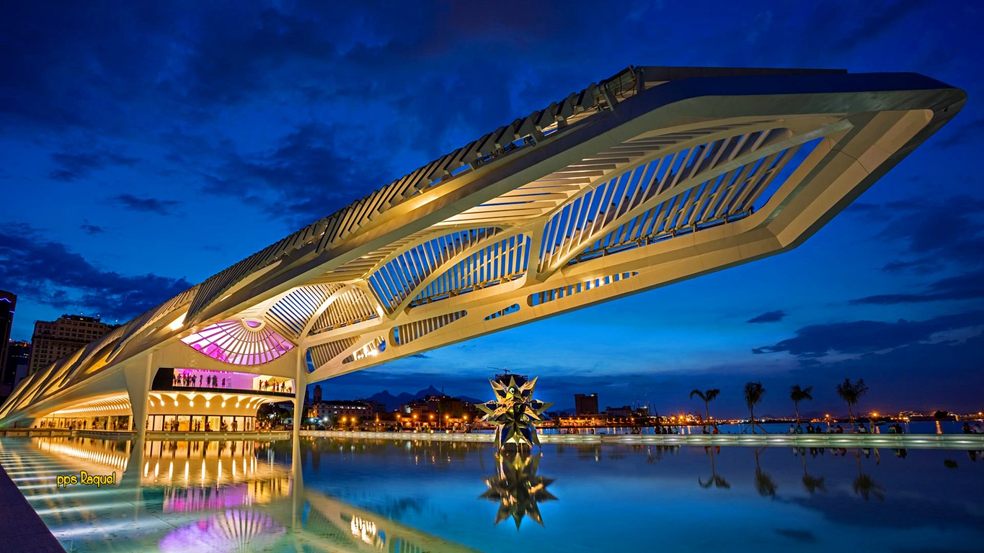











Slide 2

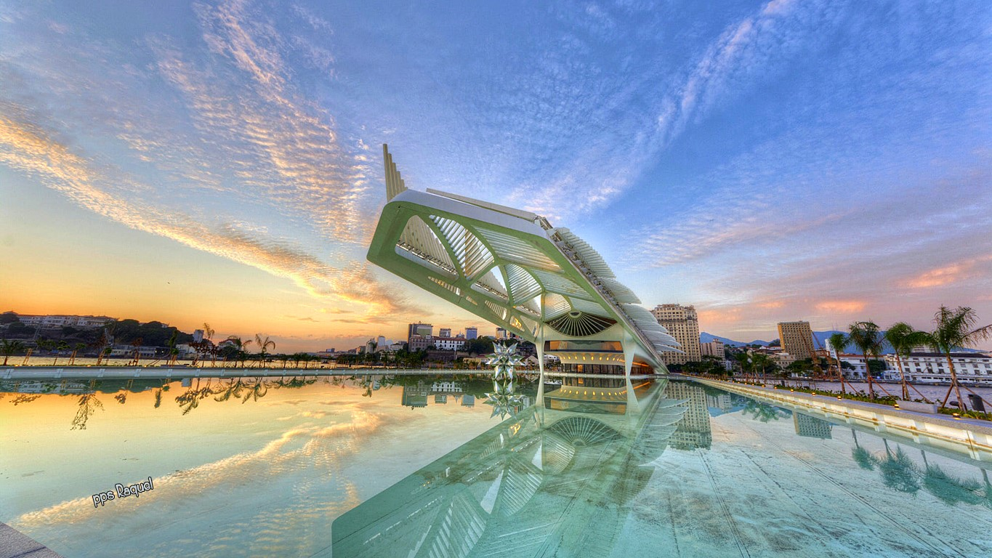

Slide 3
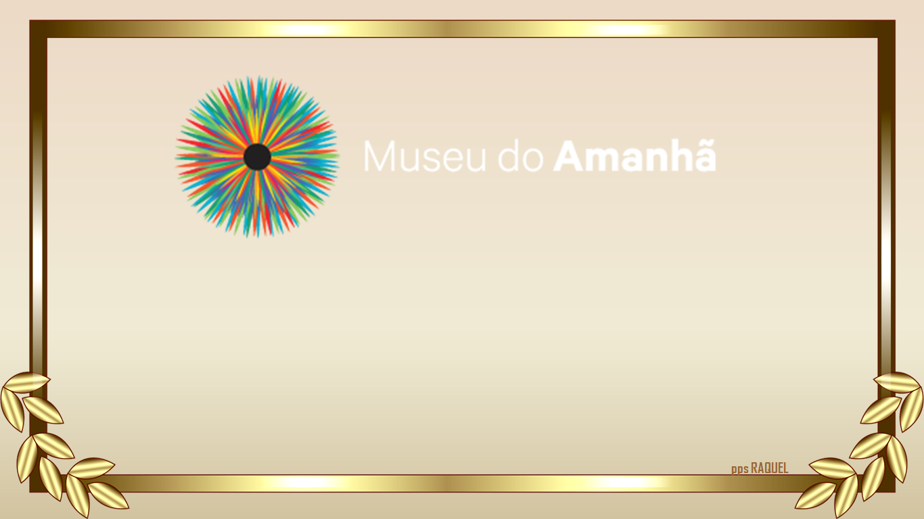
El diseño del museo se inspira en la cultura carioca ya través de su arquitectura, explora la relación entre la ciudad y el entorno natural. El museo incluye 5.000 metros cuadrados de espacio de exposición temporal y permanente, así como una plaza de 7.600 metros cuadrados que envuelve la estructura por alrededor y se extiende a lo largo del muelle.

Slide 4
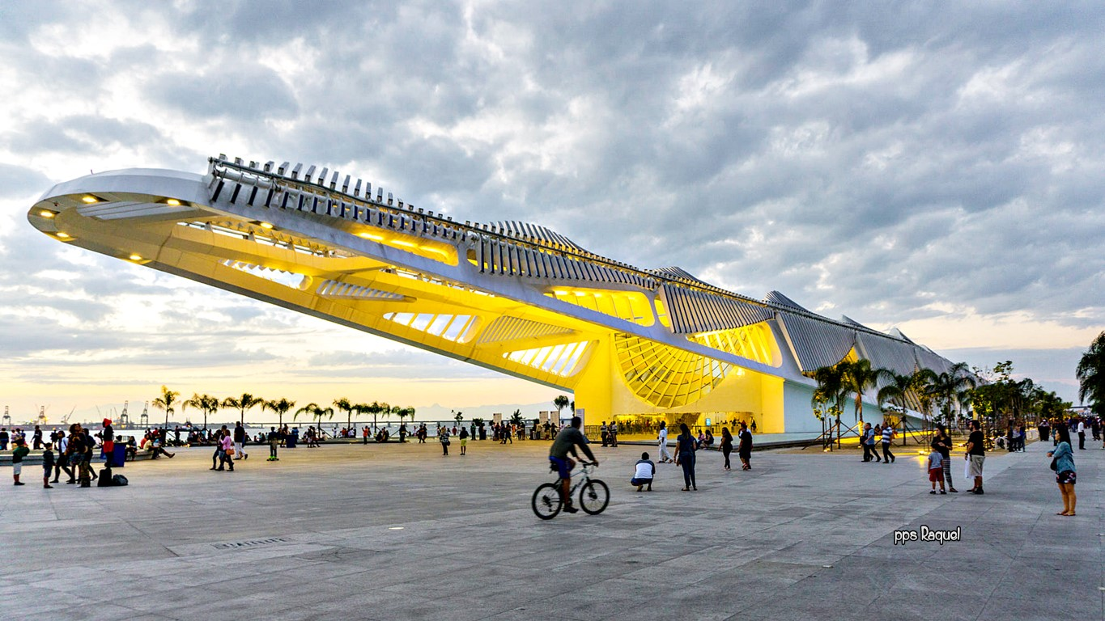


Slide 5
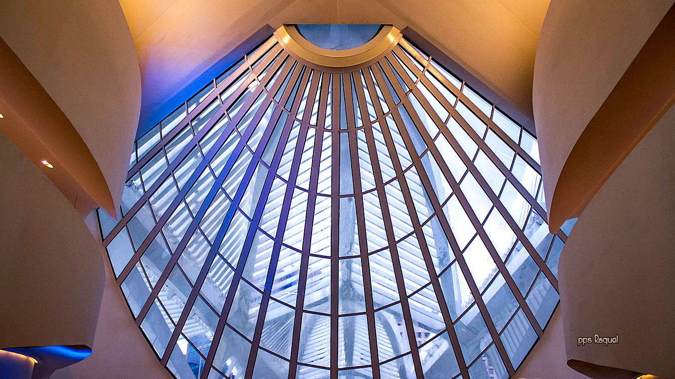

Slide 6
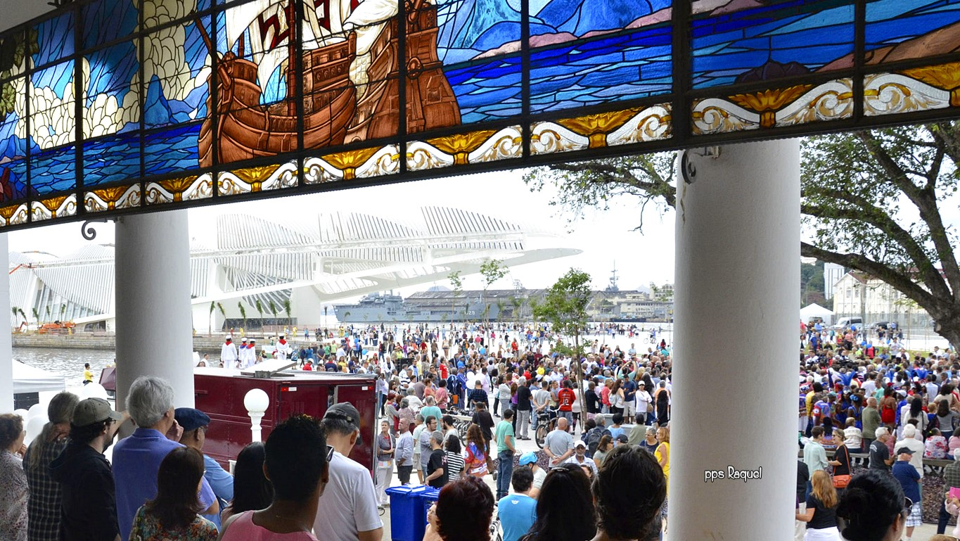


Slide 7
El edificio cuenta con grandes voladizos de 75 metros de longitud en el lado que da a la plaza y 45 metros de longitud en el lado que da al mar. Estas características destacan la ampliación del Museo del muelle en la bahía.

Slide 8
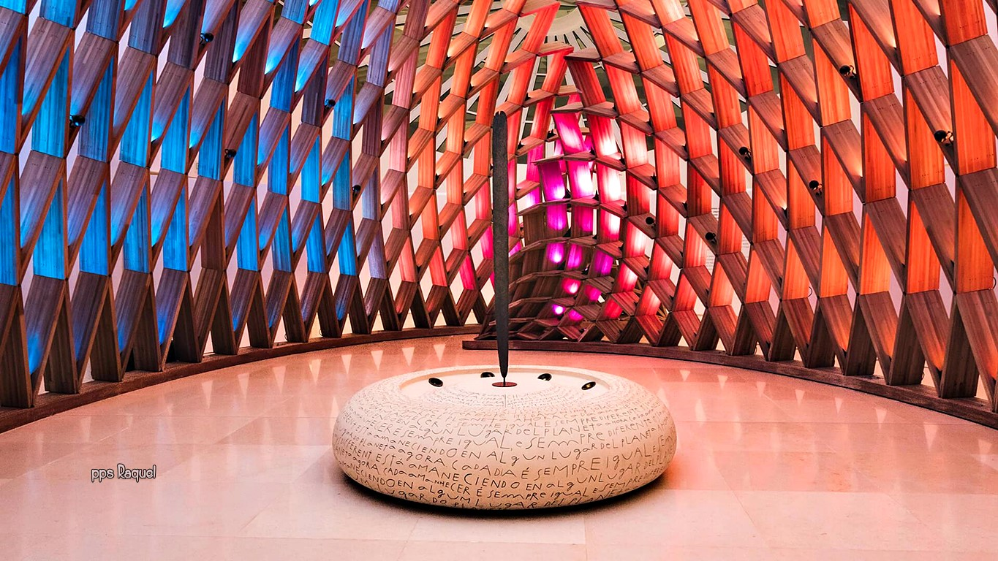


Slide 9
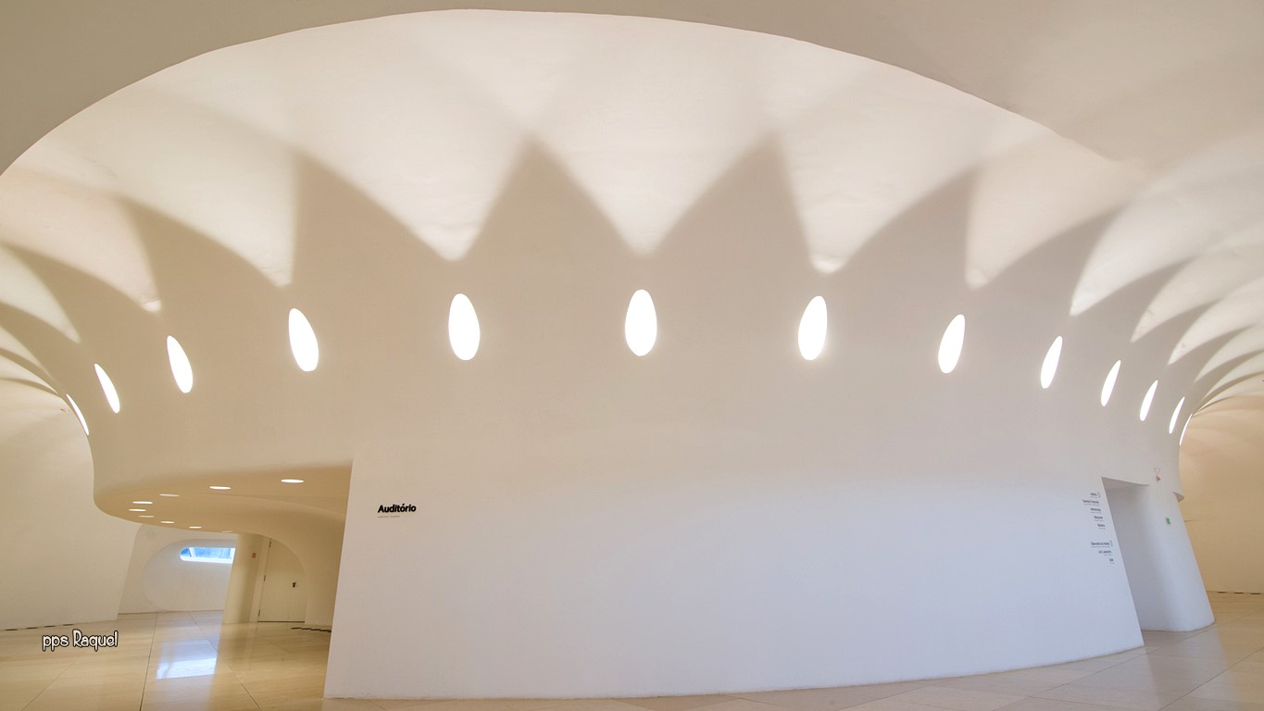

Slide 10
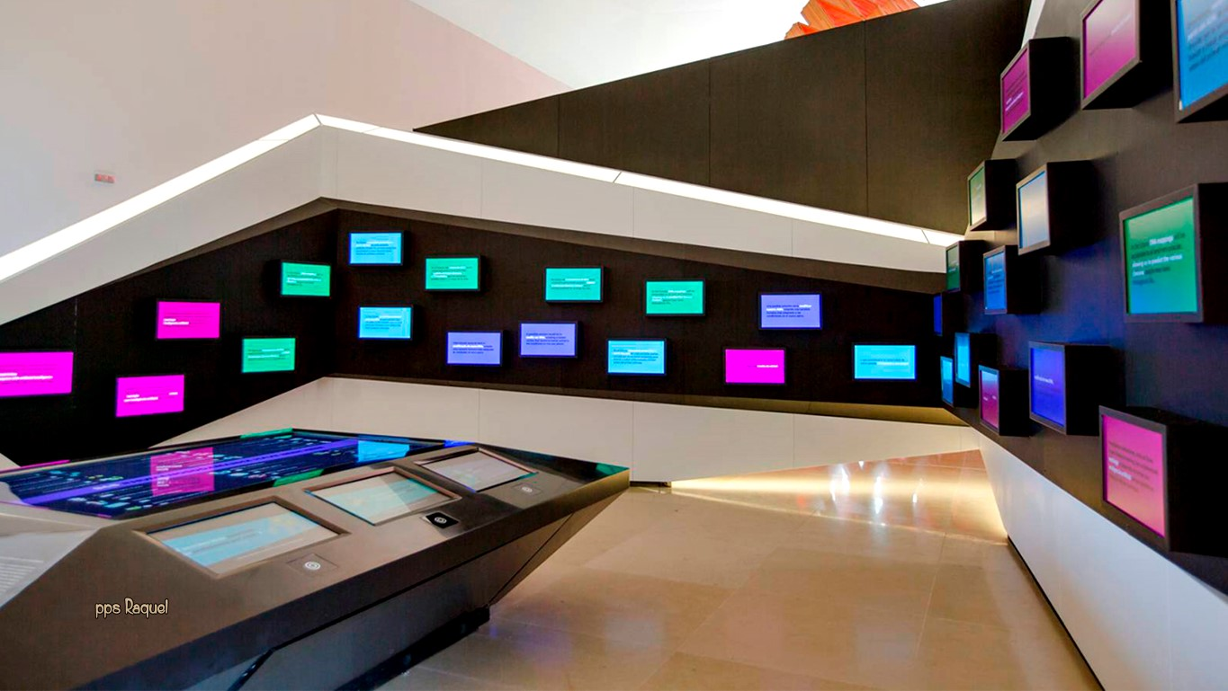

Slide 11
La exposición permanente se encuentra arriba, y cuenta con un techo de 10 metros de altura con vistas panorámicas a la bahía de Guanabara. La altura total del edificio está limitado a 18 metros, que protege la vista desde la bahía del Monasterio de Sao Bento, patrimonio de la humanidad.

Slide 12
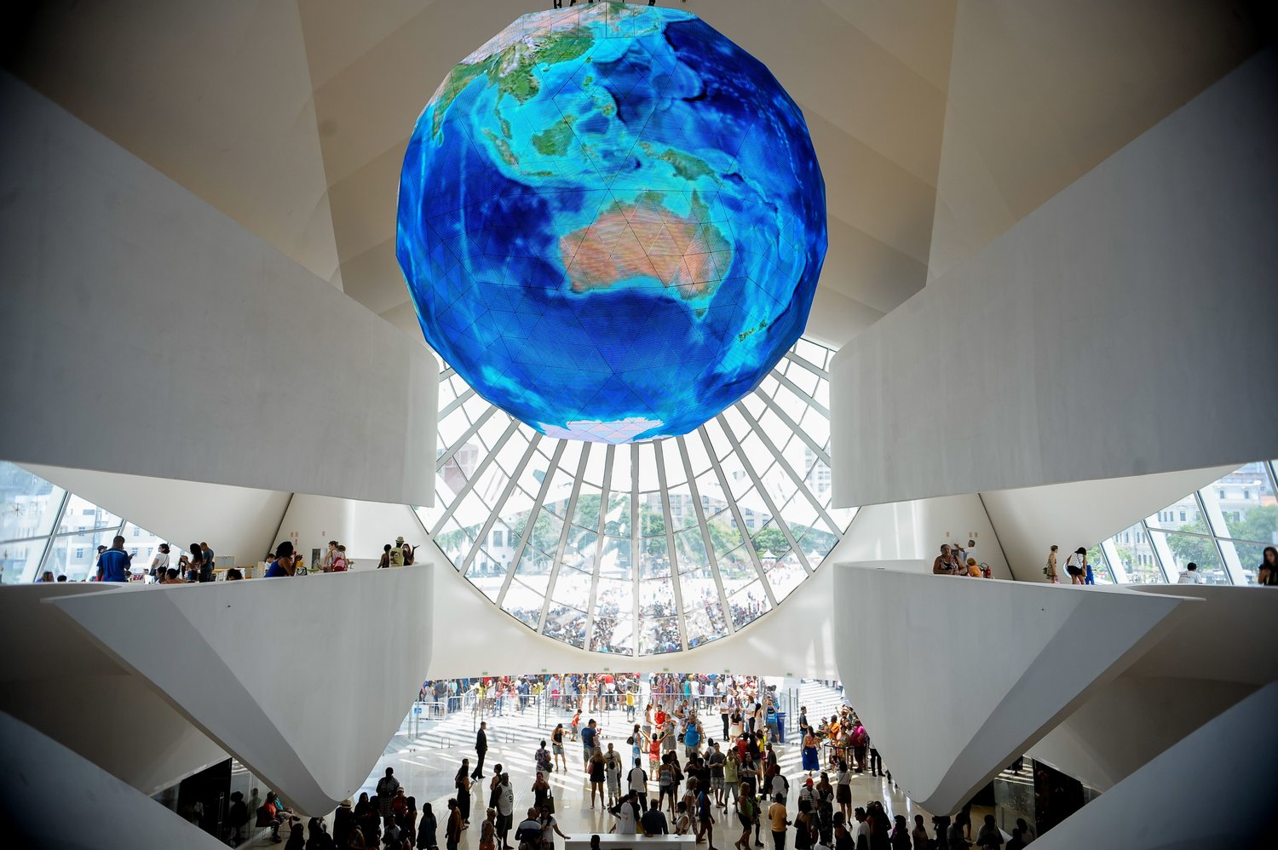


Slide 13
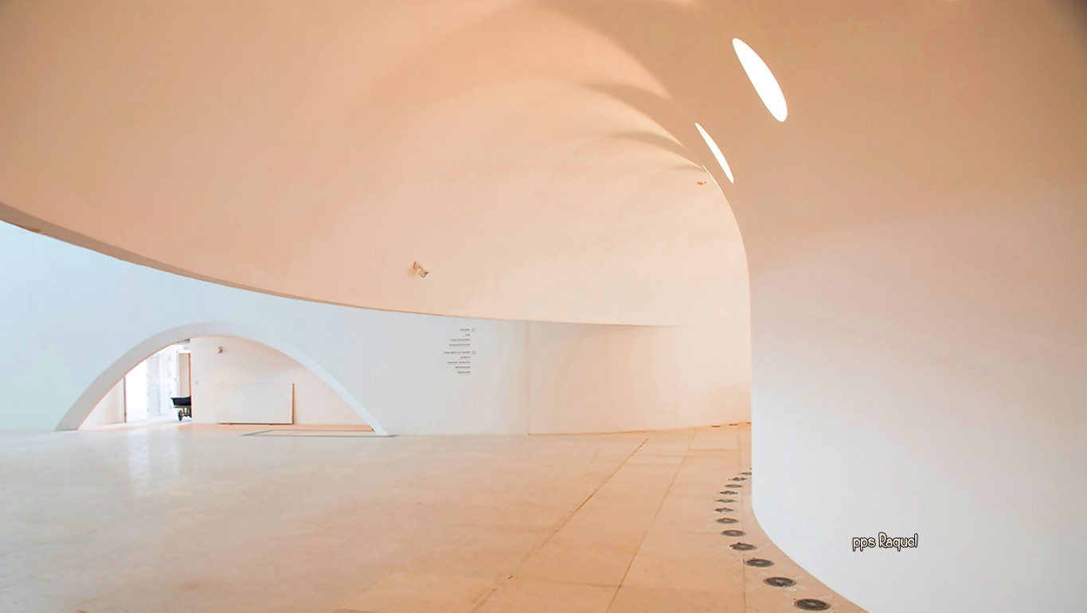
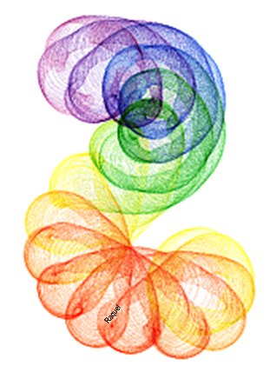

Slide 14
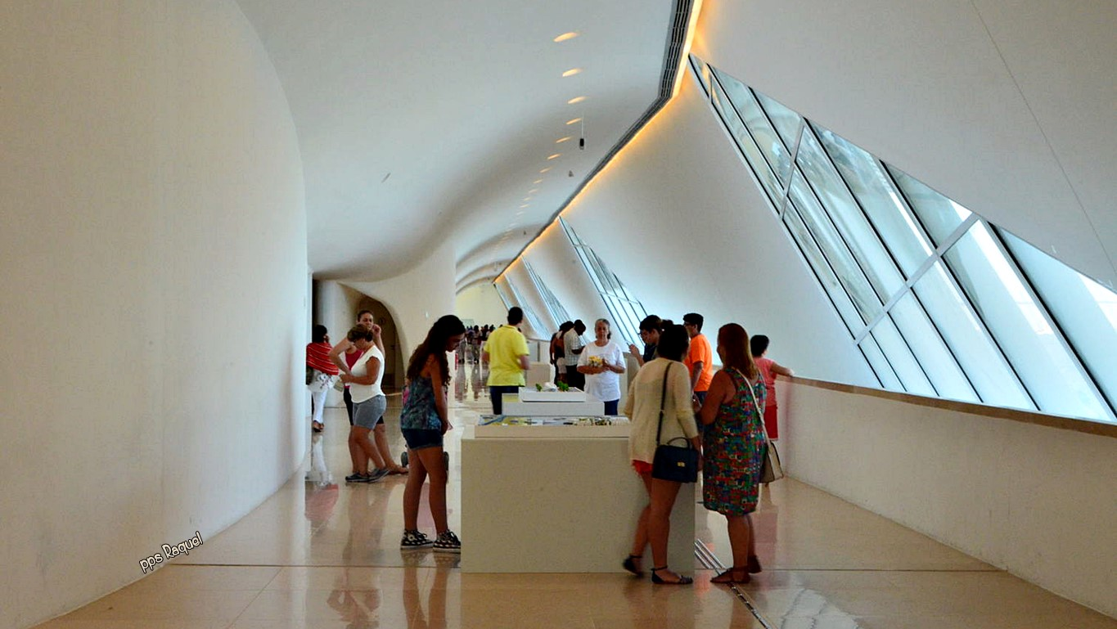

Slide 15
El techo en voladizo con sus grandes alas móviles y la estructura de la fachada se expanden casi toda la longitud del muelle haciendo hincapié en la extensión de la Bahía de Guanabara, al tiempo que minimiza el ancho del edificio.

Slide 16
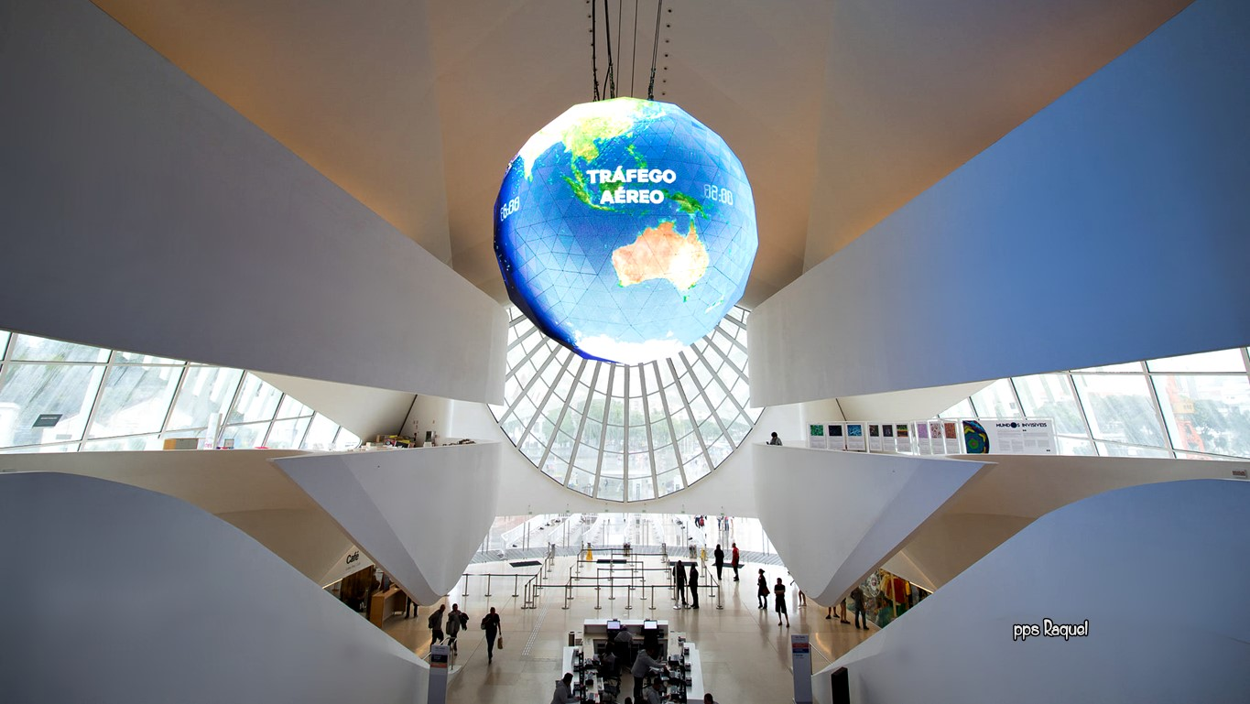

Slide 17
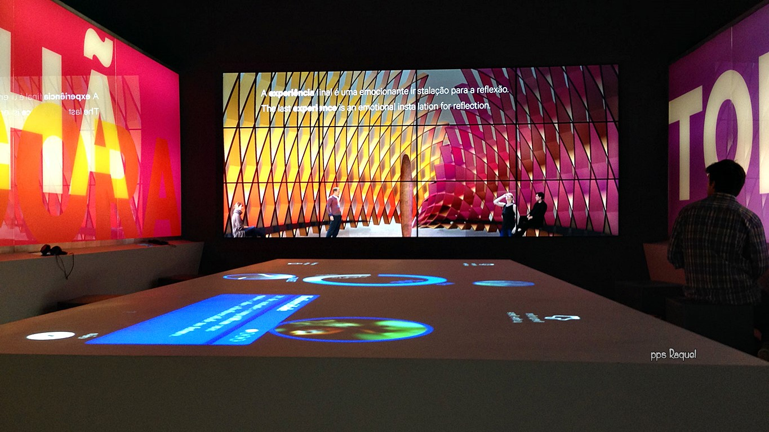

Slide 18
Un espejo de agua que rodea el edificio en el exterior -Se usa para filtrar el agua que está siendo bombeada desde la bahía y la libera de nuevo desde el final de la muelle- ofrece a los visitantes la impresión de que el museo está flotando.

Slide 19
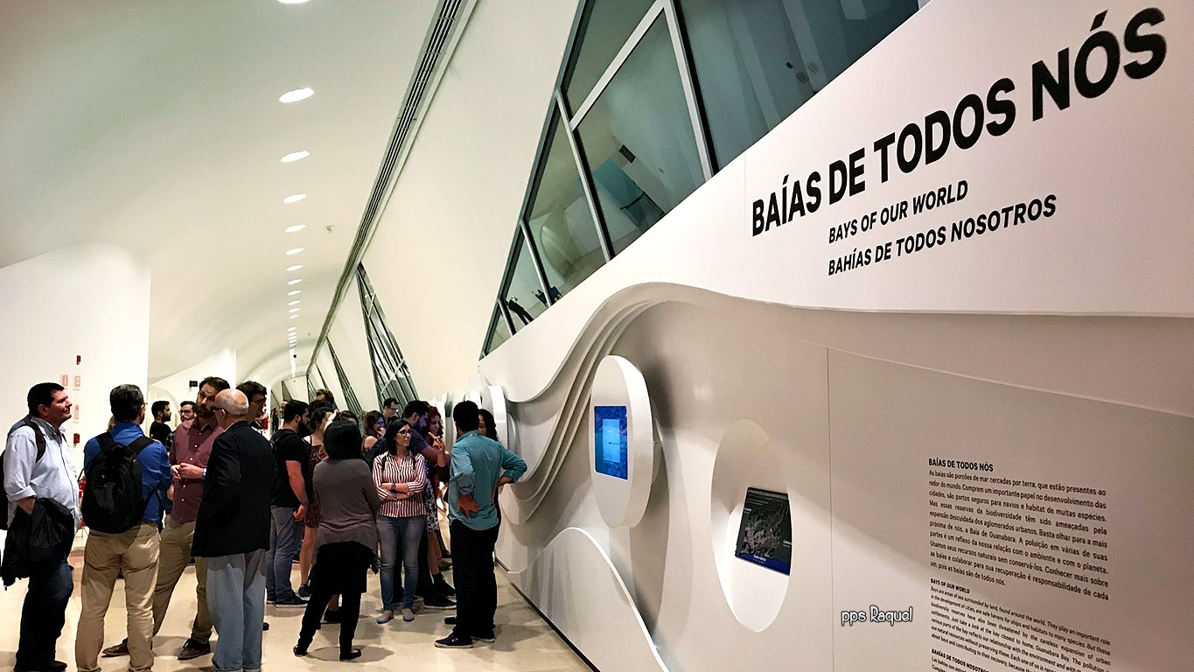


Slide 20
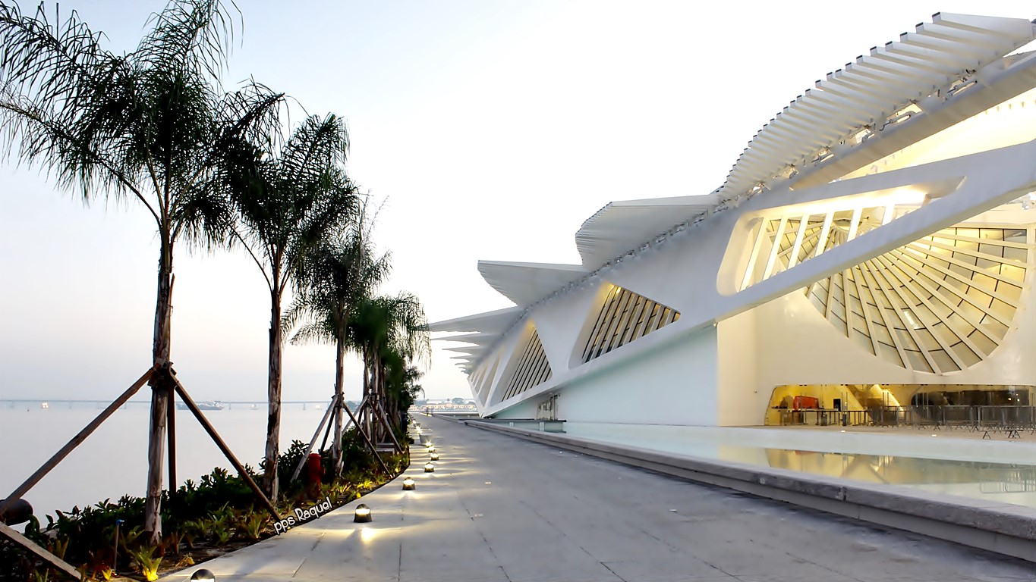

Slide 21
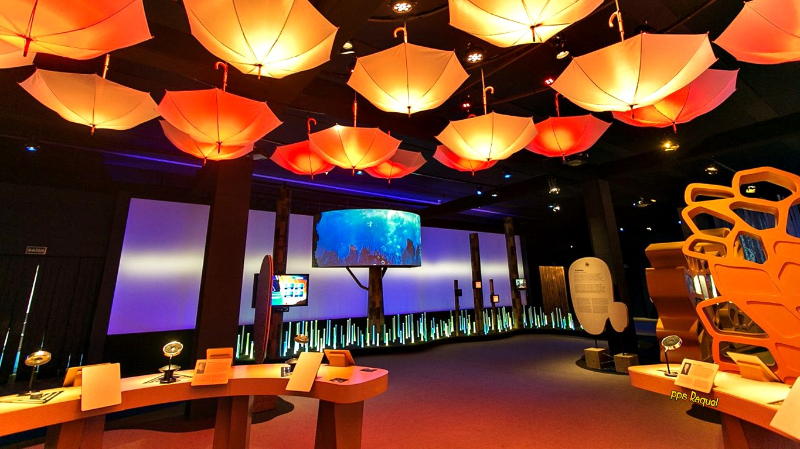


Slide 22
"La idea es que el edificio se sienta etéreo, casi flotando en el mar, como un barco, un pájaro o una planta. Debido a la naturaleza cambiante de los objetos expuestos, hemos introducido una estructura arquetípica dentro del edificio. Esta simplicidad permite la versatilidad funcional del museo, capaz de adaptarse a las conferencias o actuar como un espacio de investigación, " dijo el Sr. Calatrava

Slide 23
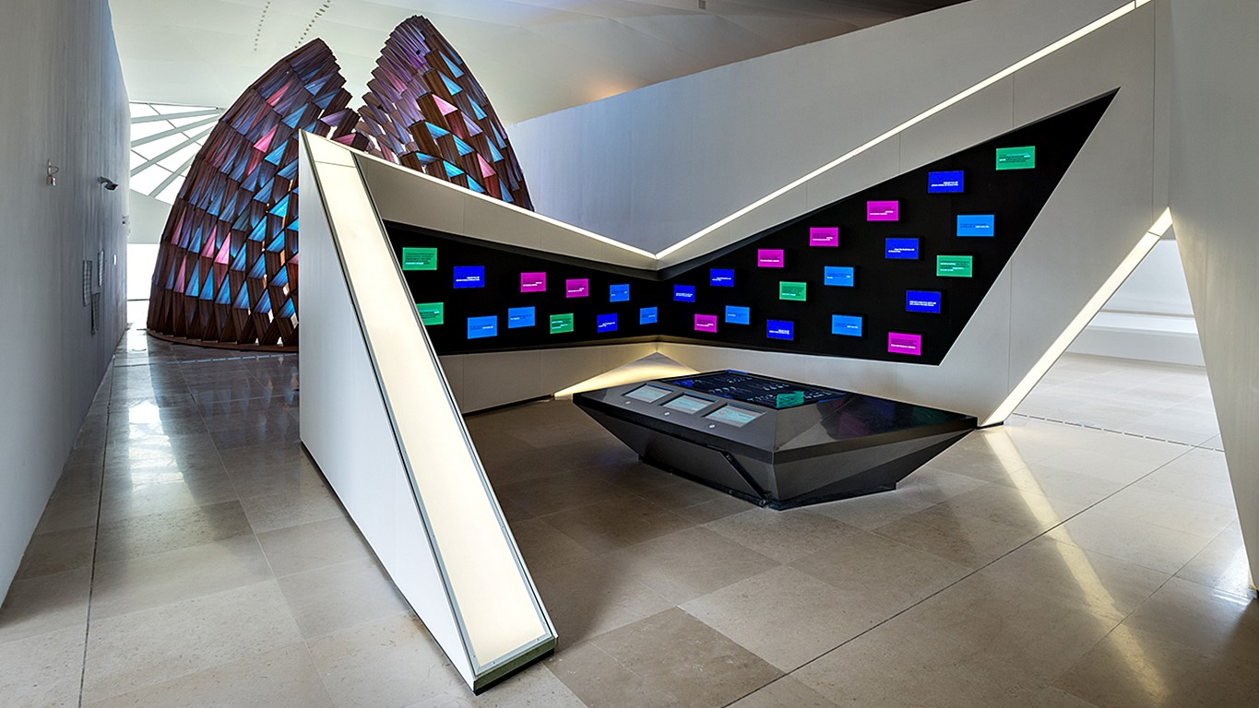

Slide 24
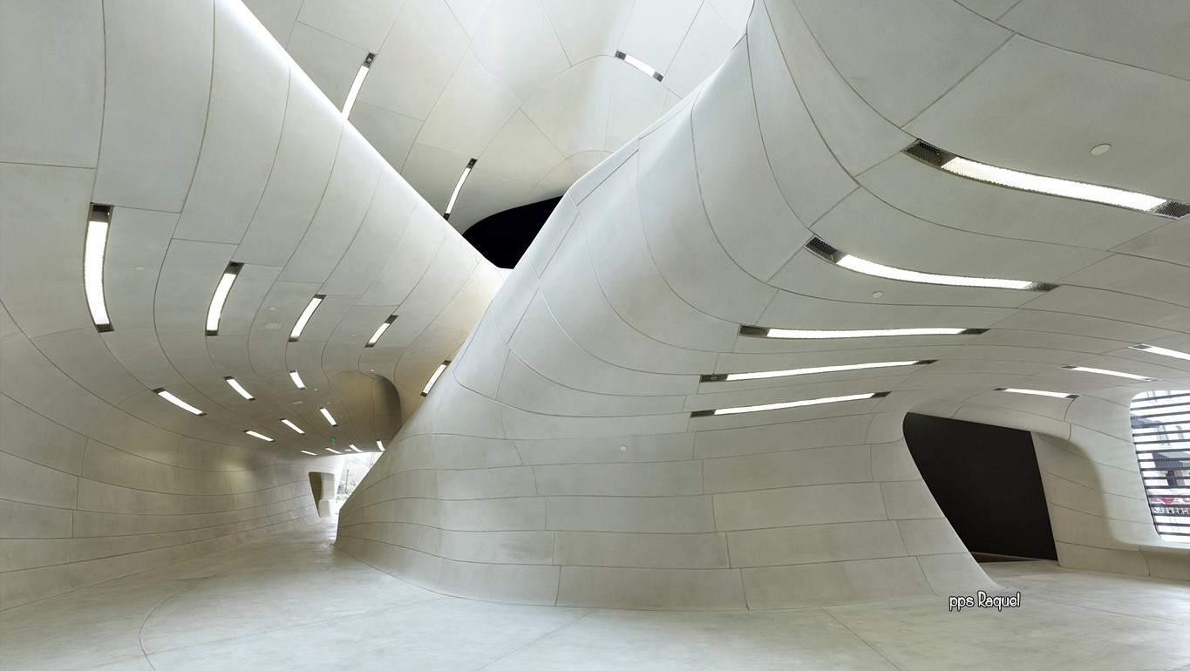

Slide 25
El edificio está orientado en la dirección norte-sur, fuera del centro del eje longitudinal este-oeste del muelle, lo que maximiza la continuidad del paisaje que contiene hermosos jardines, senderos y zonas de ocio a lo largo de la longitud sur del muelle. Una pasarela-parque alrededor del perímetro del muelle permitirá a los visitantes dar la vuelta al museo, mientras que gozan de vistas panorámicas del Monasterio de Sao Bento y la Bahía de Guanabara.

Slide 26
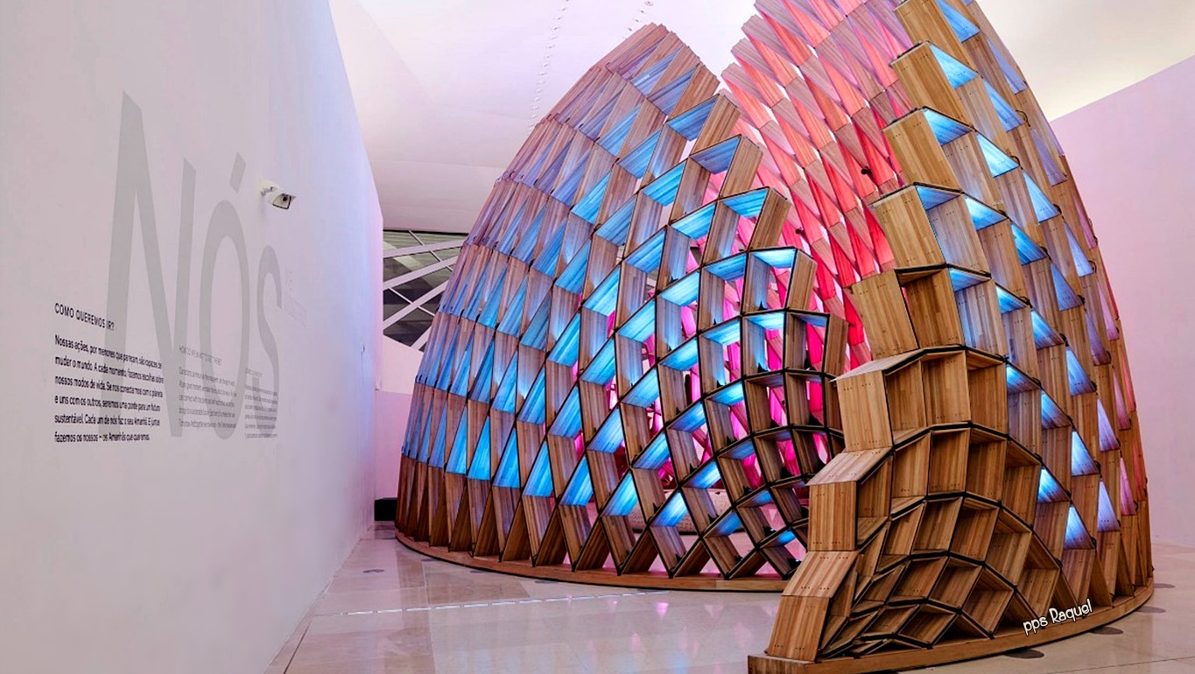

Slide 27
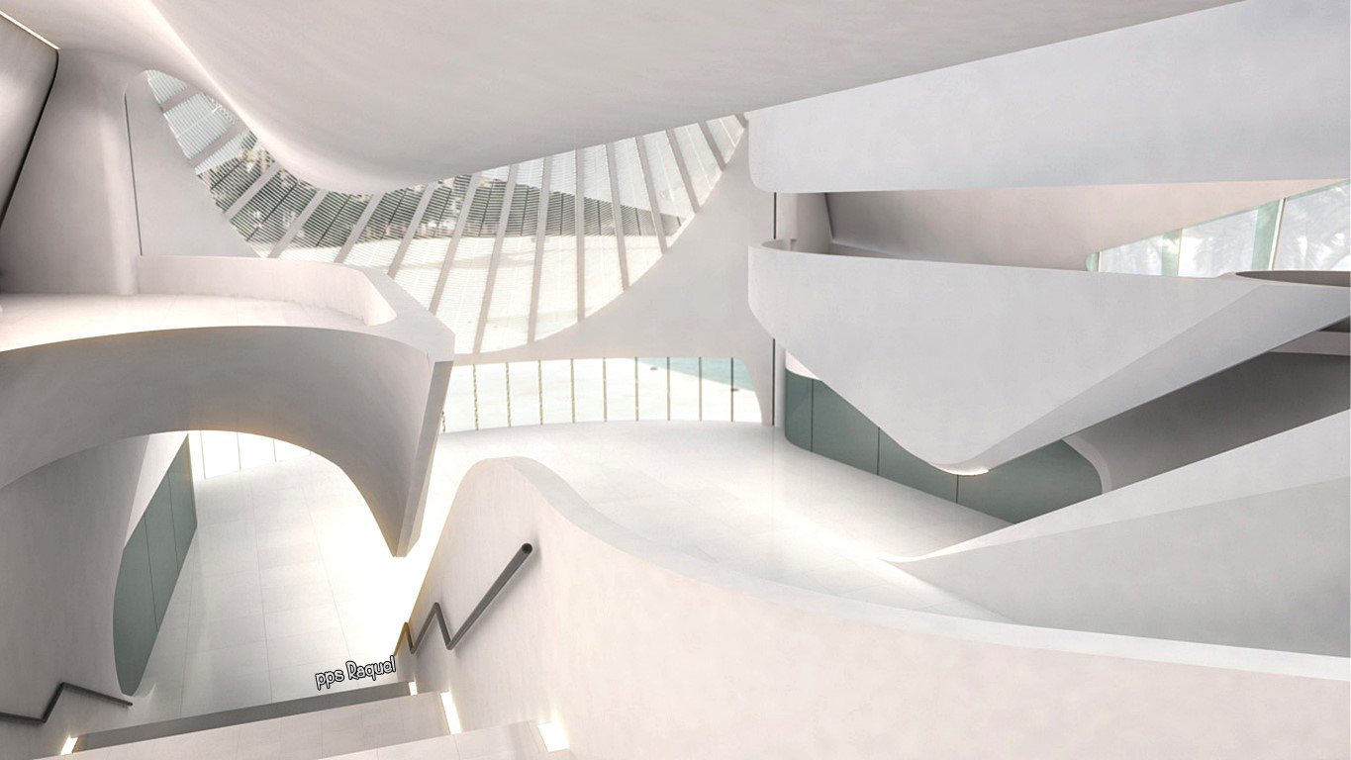

Slide 28
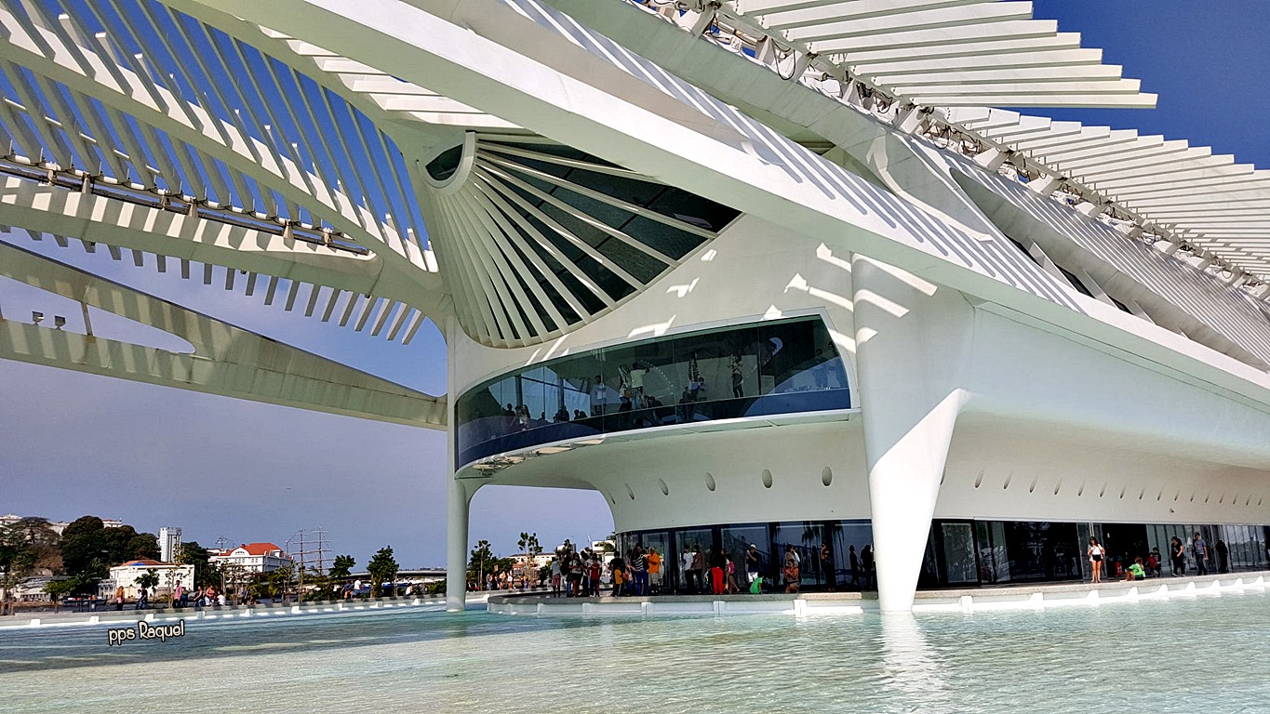

Slide 29
El nivel inferior contiene habitaciones funcionales y técnicas, como las oficinas administrativas del museo, centros educativos, la investigación espacial, un auditorio, una tienda de museo, un restaurante, lobby , archivos, almacenamiento y una zona de entrega.

Slide 30
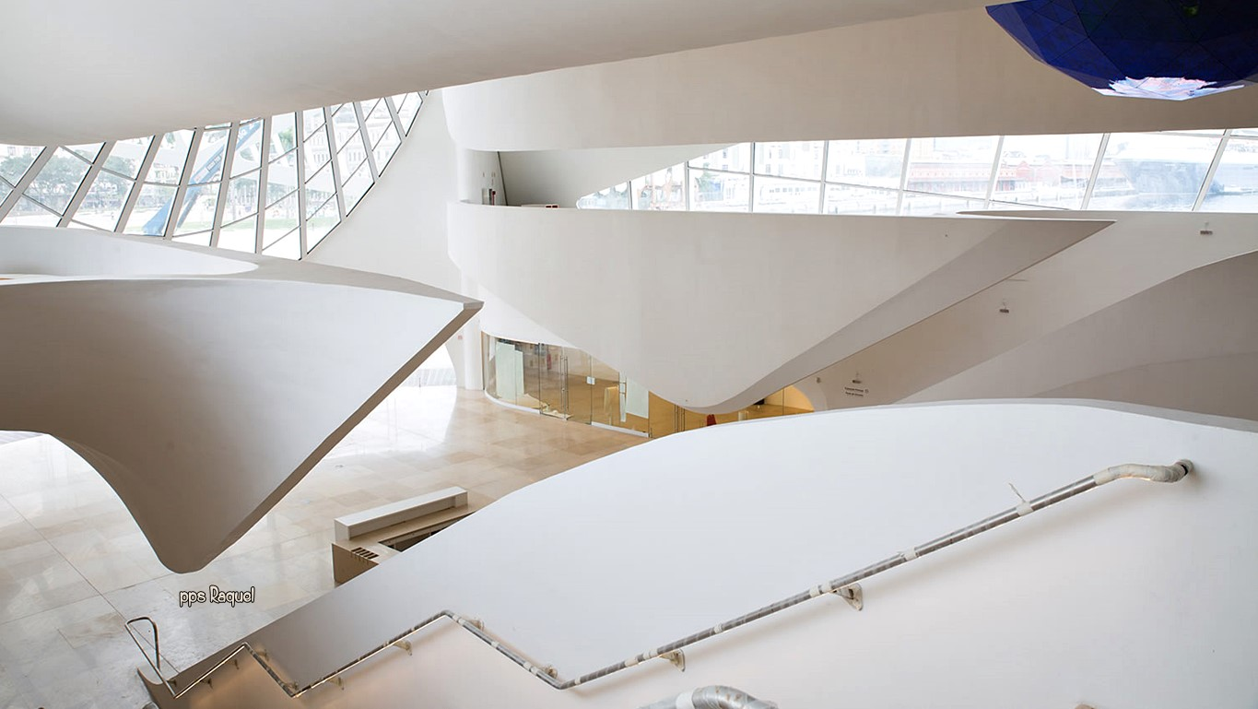

Slide 31
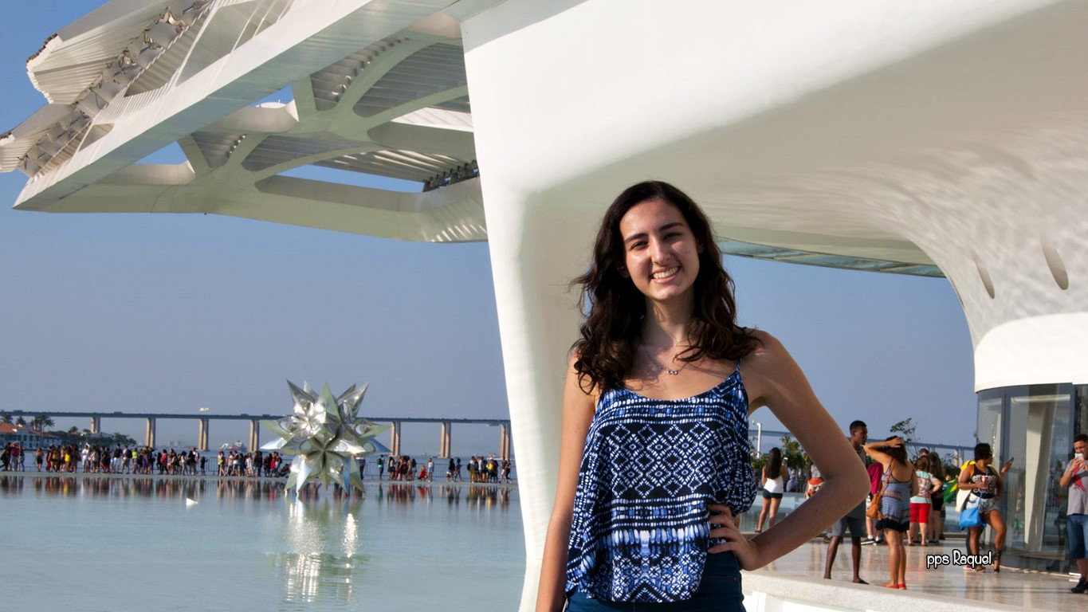

Slide 32
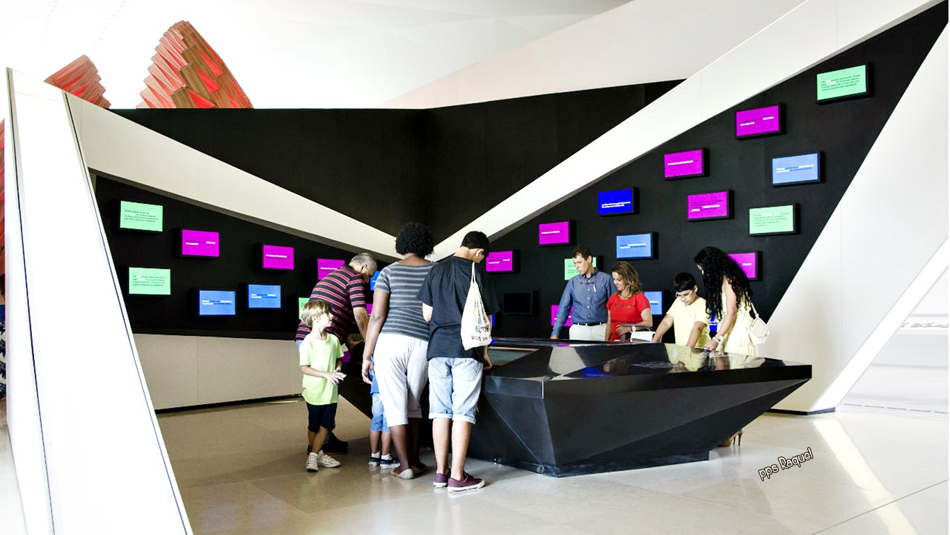

Slide 33
Situado en el muelle Mauá, el Museo del Mañana es parte de una revitalización más grande de Puerto Maravilla, la zona portuaria de Río de Janeiro. El proyecto permite una mejor integración entre el Distrito de Puerto y el centro de la ciudad y está ayudando a hacer de esta zona uno de los barrios más atractivos de la ciudad. El edificio "es el resultado de un diálogo coherente. El edificio fue construido para ser un museo para el futuro, y una unidad educativa", dijo el Sr. Calatrava.

Slide 34
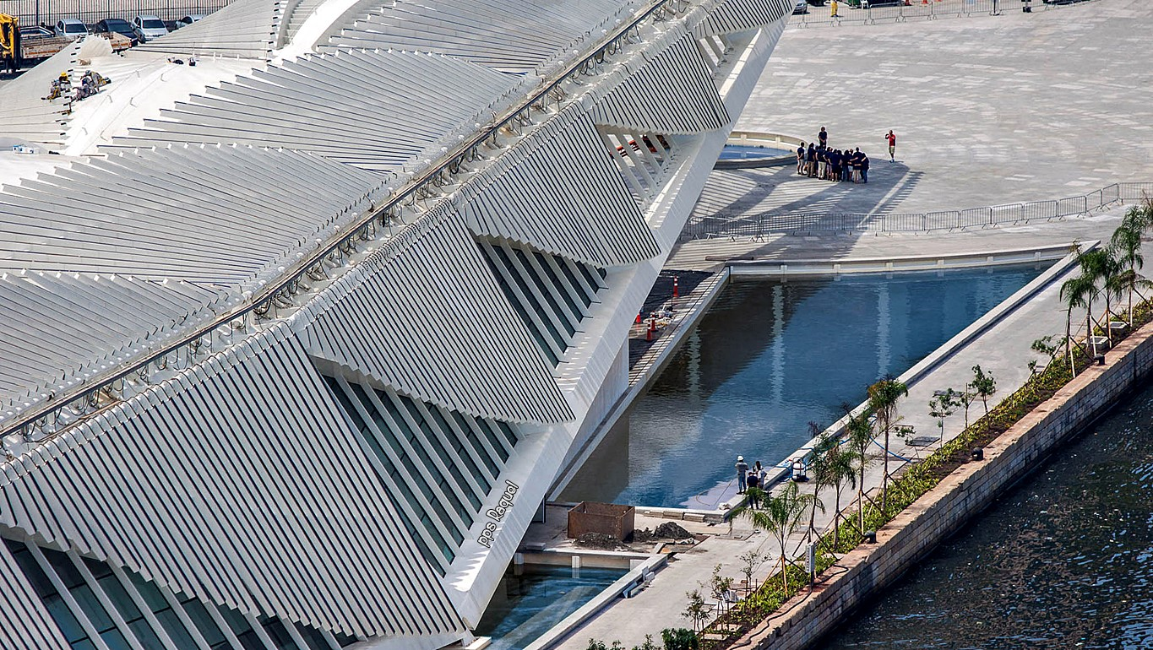

Slide 35
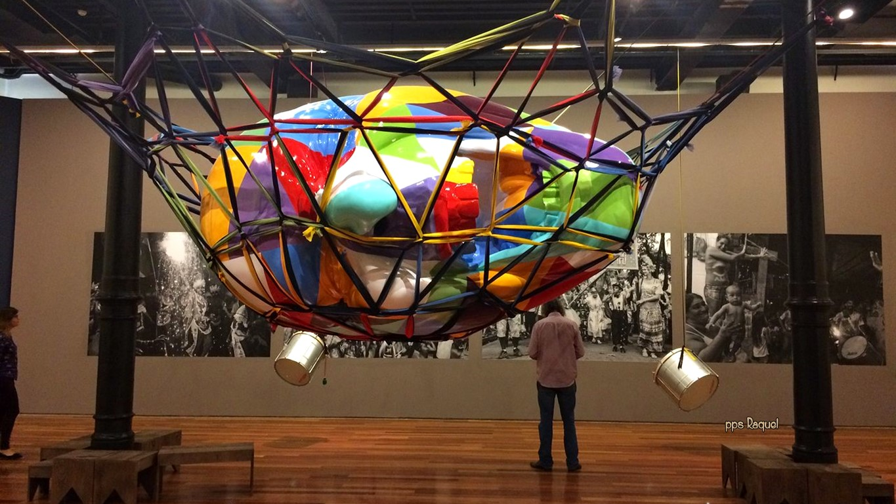

Slide 36
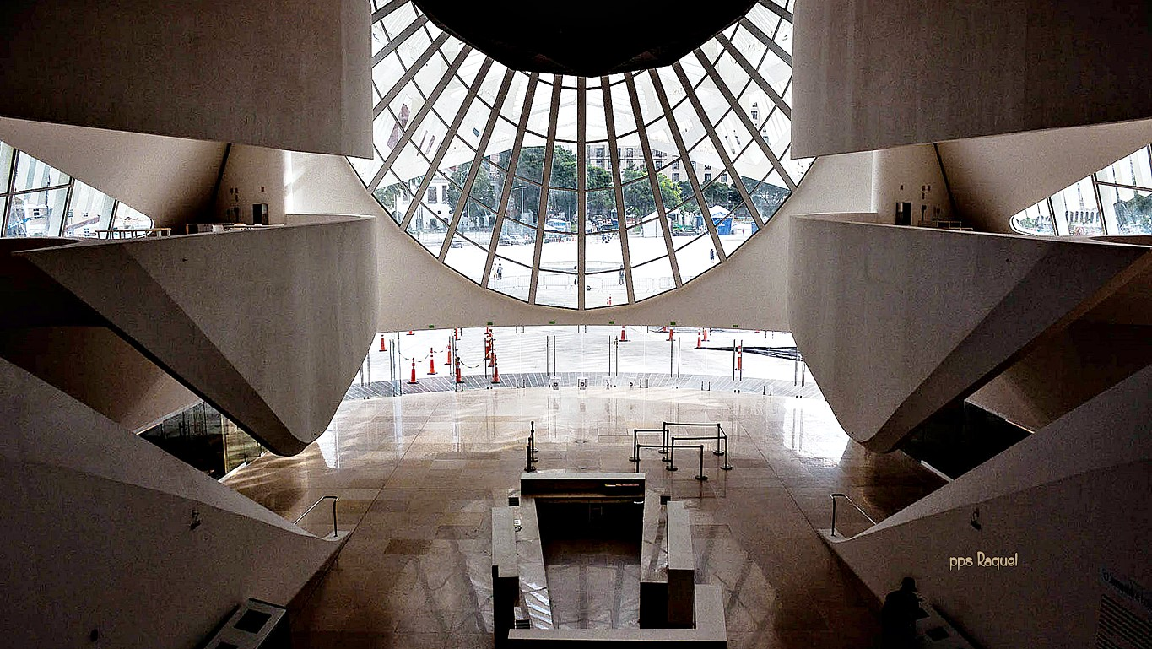

Slide 37
El edificio cuenta con un diseño sostenible, la incorporación de la energía natural y las fuentes de luz. El agua de la bahía se utiliza para regular la temperatura dentro del edificio; esta fuente también suministra agua para espejos de agua circundantes del museo. El Museo también utiliza paneles solares fotovoltaicos, que se pueden ajustar para optimizar el ángulo de los rayos del sol durante el día y la generación de energía solar para suministrar el edificio.

Slide 38
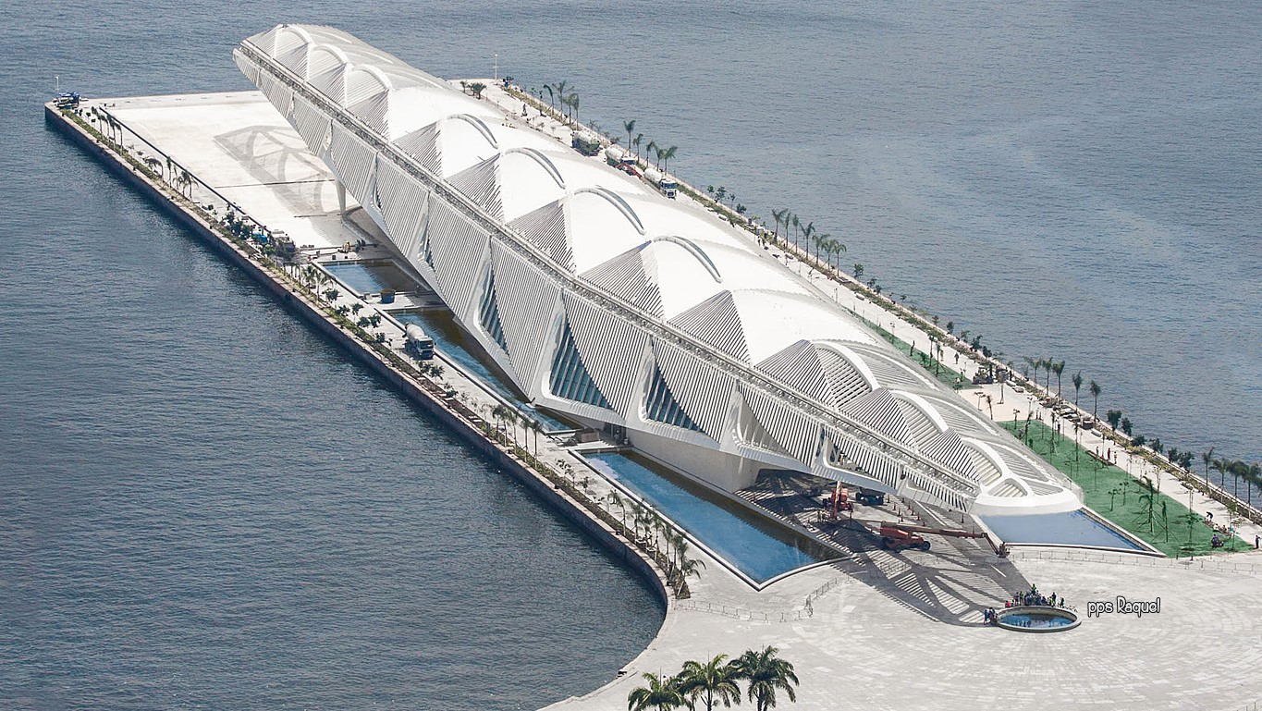

Slide 39
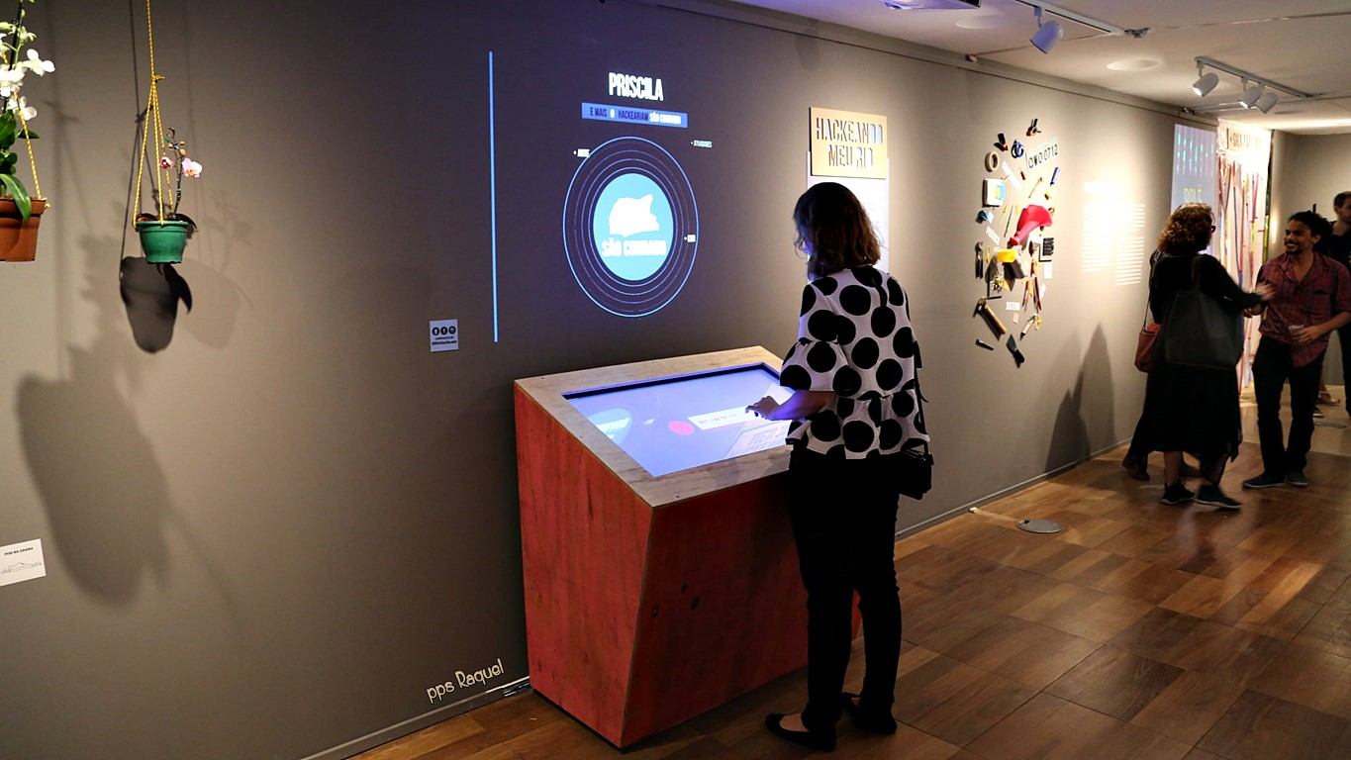

Slide 40
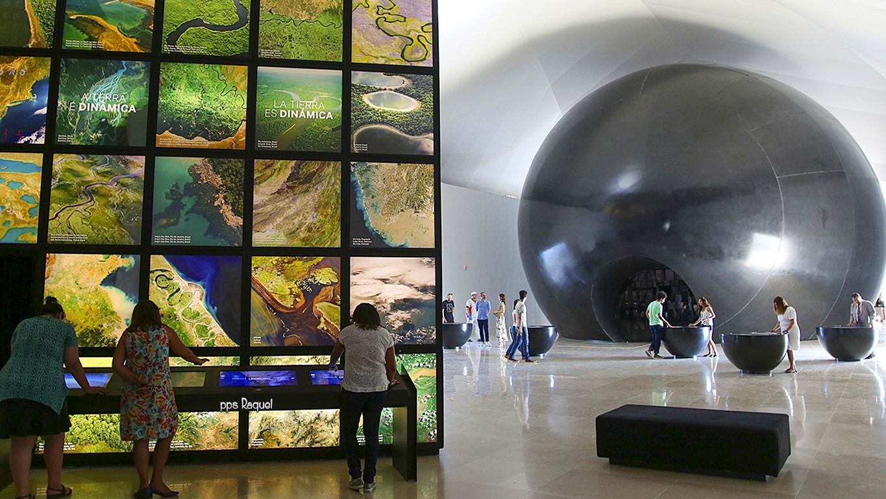

Slide 41
El museo visionario se centra en responder a cinco preguntas clave: ¿De dónde venimos? ¿Quienes somos? ¿Donde estamos? ¿A donde vamos? Y
¿Cómo queremos vivir juntos durante los próximos cincuenta años?

Slide 42
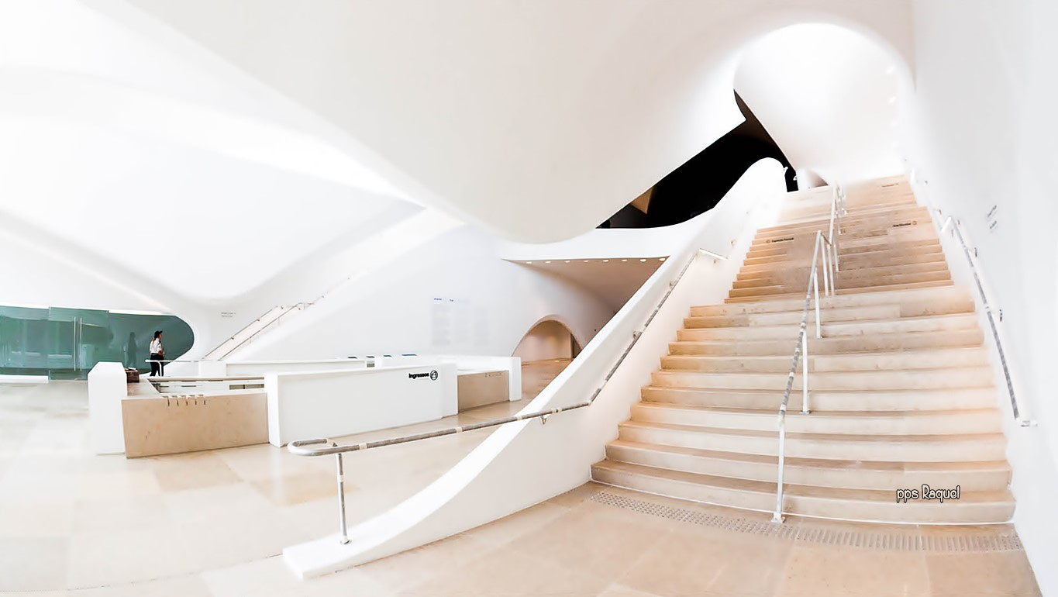

Slide 43
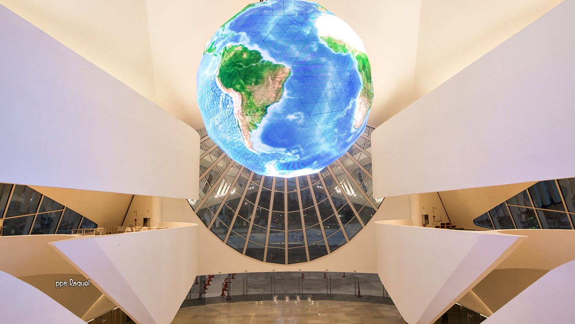

Slide 44
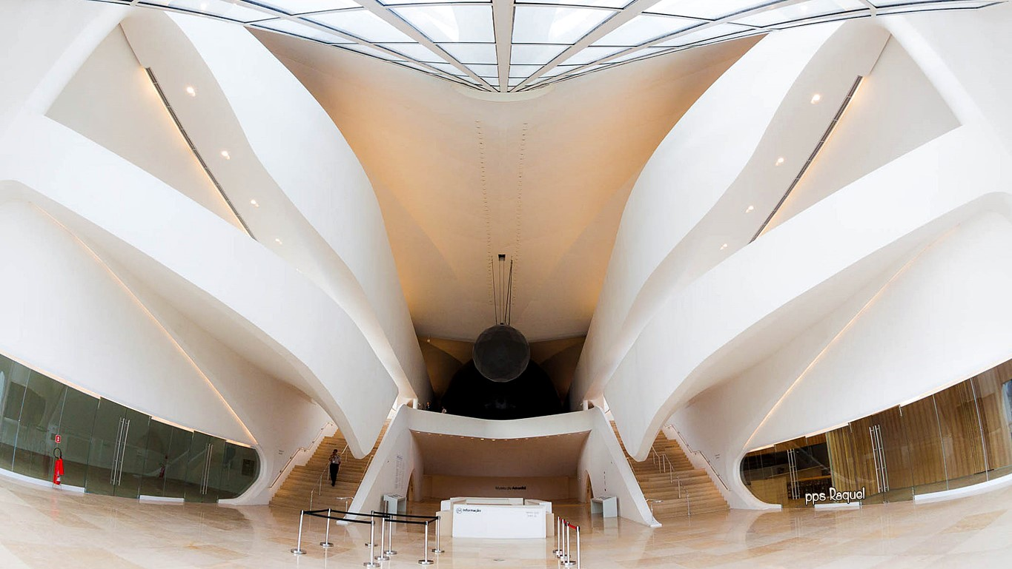

Slide 45
Las exposiciones del Museo abordarán cuestiones como el crecimiento demográfico y el aumento de la esperanza de vida, patrones de consumo, el cambio climático, la ingeniería genética y la bioética, la distribución de la riqueza, los avances tecnológicos y los cambios en la biodiversidad.

Slide 46
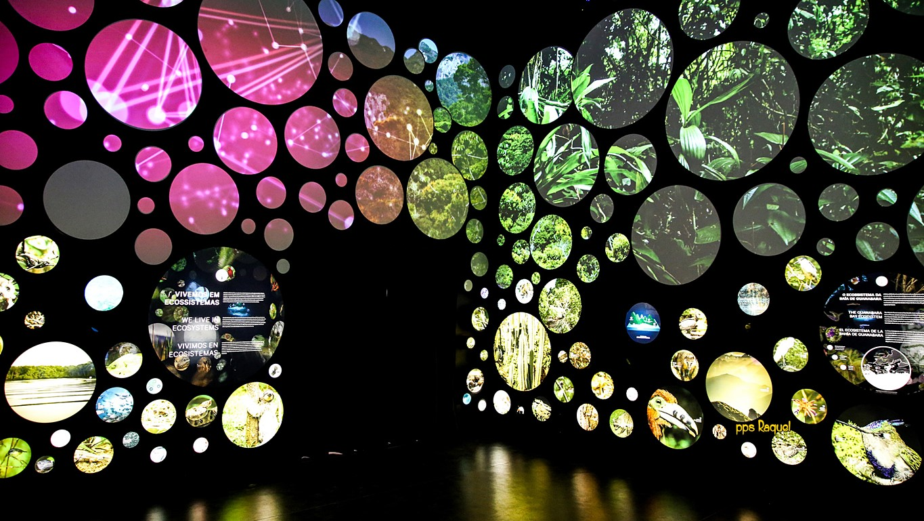

Slide 47
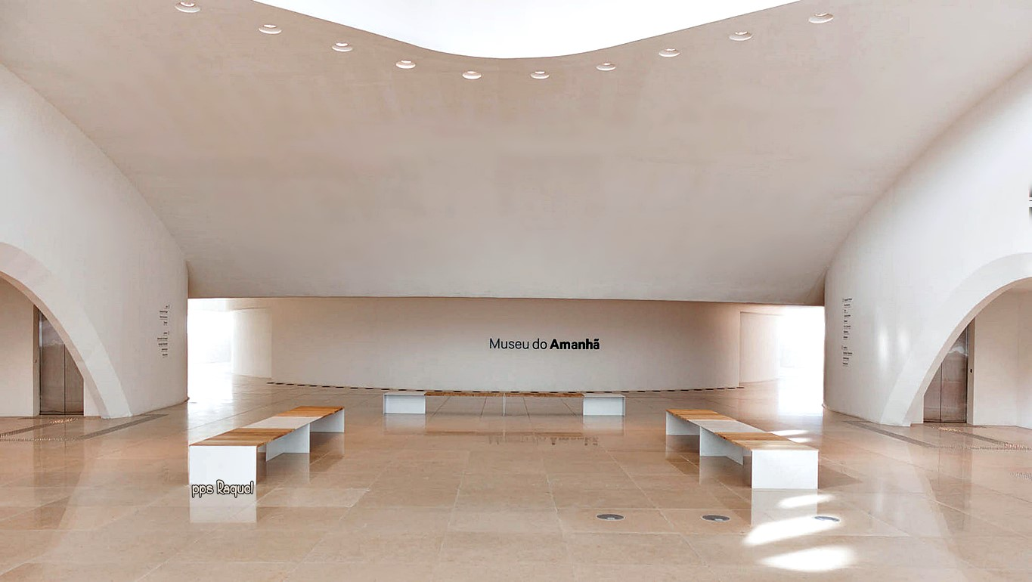

Slide 48
Además de la zona principal de la exposición, el Museo dispone de espacio para exposiciones temporales, un auditorio de 400 asientos, una cafetería, un restaurante y una tienda de regalos. El Museo también será la sede del Laboratorio de Exploración del mañana, un espacio para actividades educativas y proyectos de ejemplo y prototipos.

Slide 49
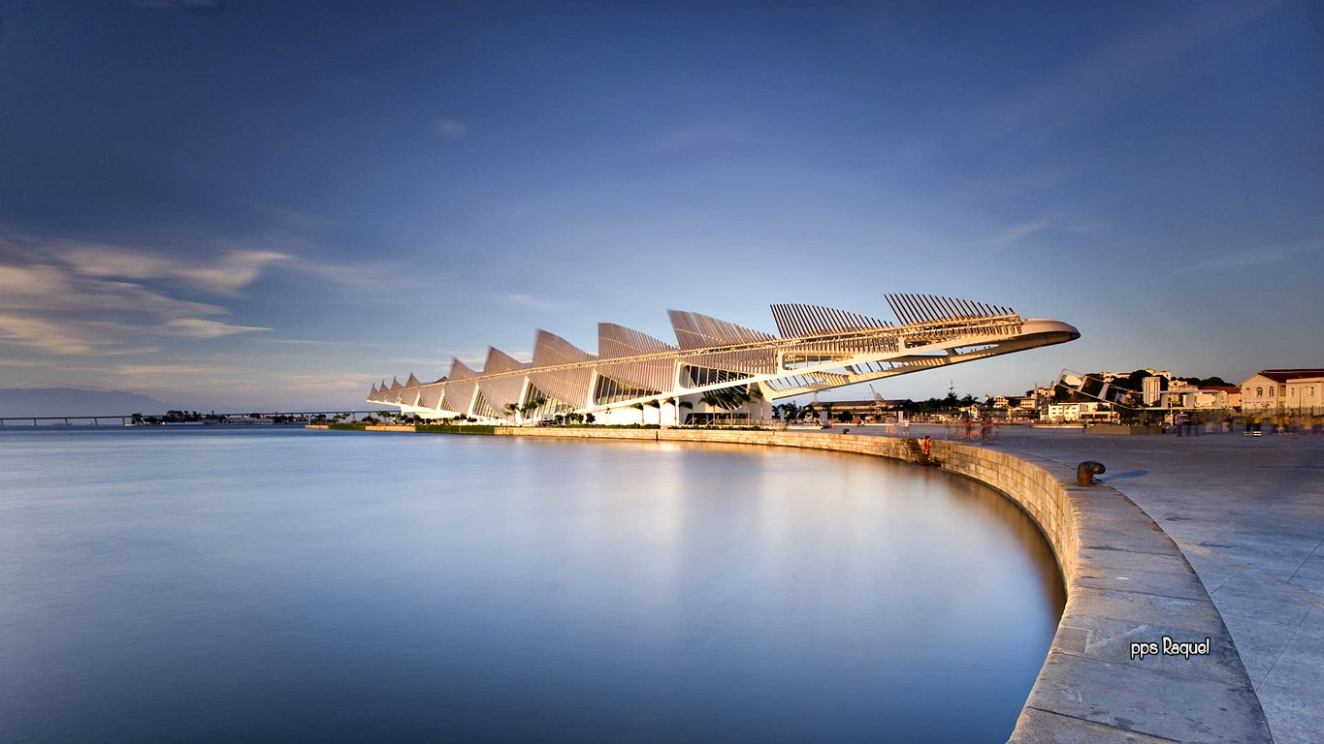

Slide 50
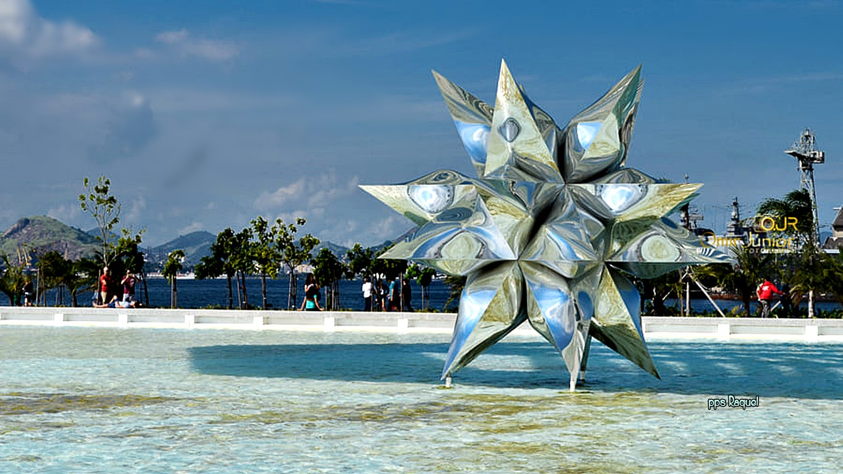

Slide 51
El Observatorio del Mañana será un espacio para la investigación científica y tecnológica, que puede ser integrado en las exposiciones del museo.
El Museo del Mañana fue posible gracias a la ciudad de Río de Janeiro y la Fundación Roberto Marinho, con el patrocinio del Banco Santander Brasil y el proyecto BG. El proyecto es apoyado por el Gobierno de Brasil, a través del Ministerio de Medio Ambiente y la Financiadora de Estudios y Proyectos

Slide 52
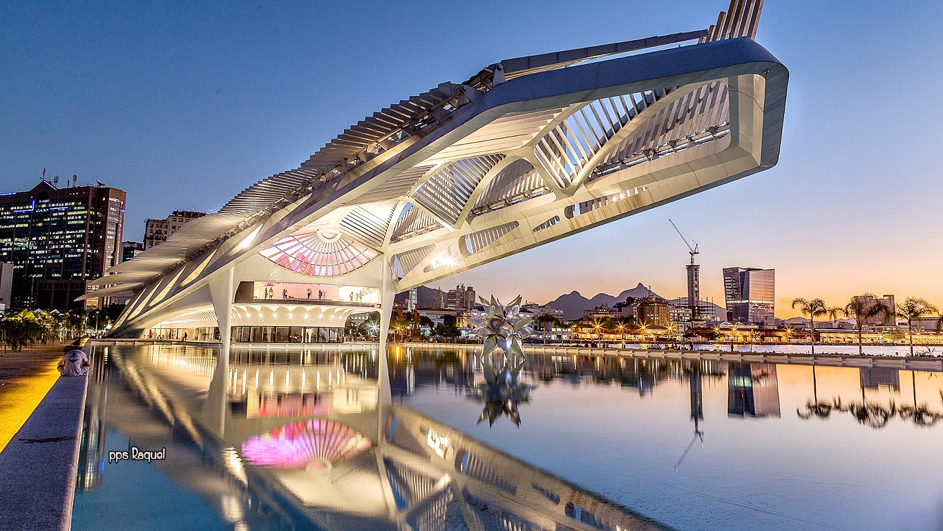

Slide 53
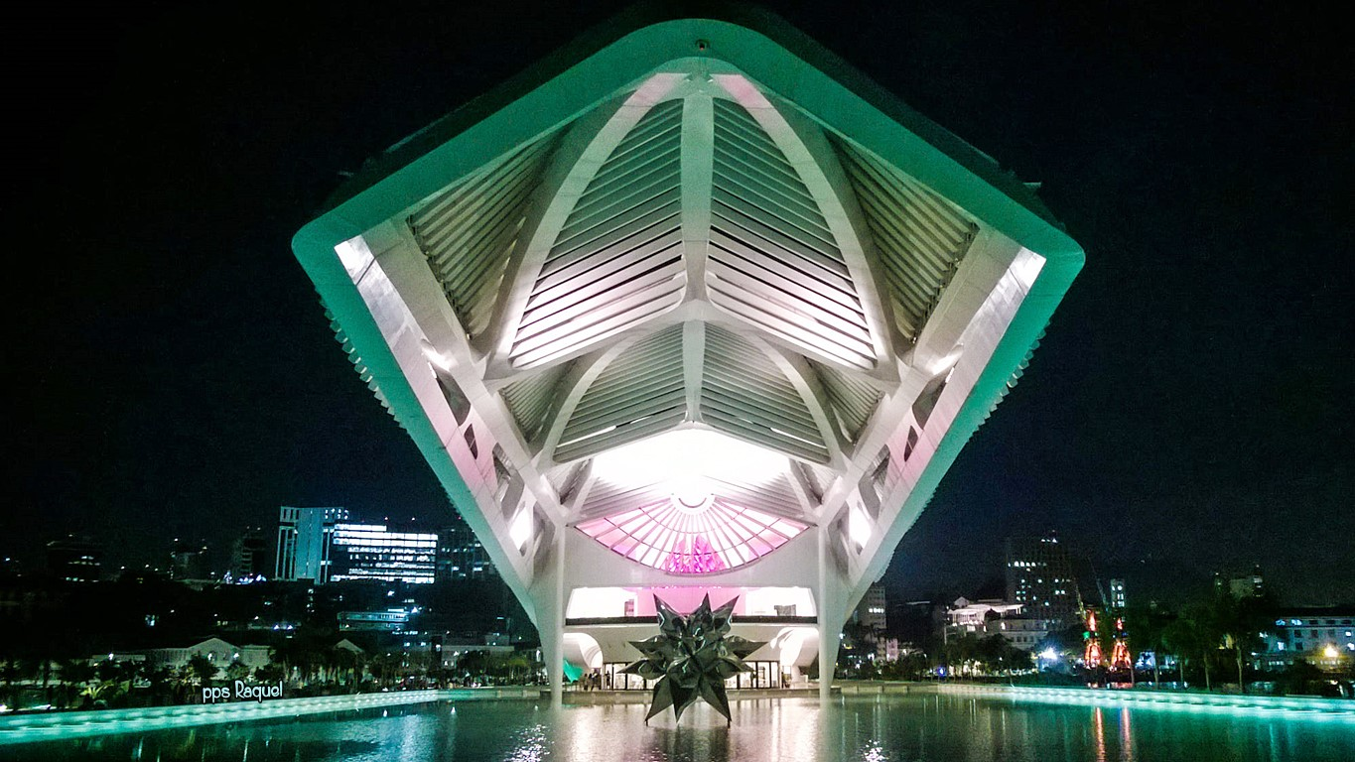

Slide 54
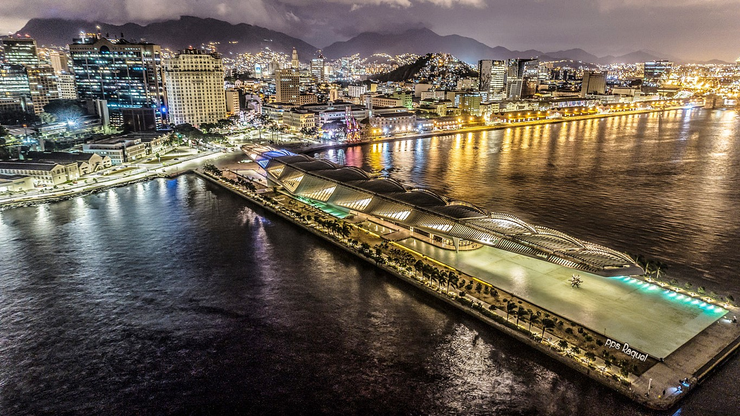


Slide 55









¿Te ha gustado?
Puedes ver más entrando
Aquí
Además puedes recibir powerpoints en tu correo electrónico suscribiéndote aquí:
Esta presentación powerpoint ha sido creada y compartida única y exclusivamente para mispps.com

